Slide 1
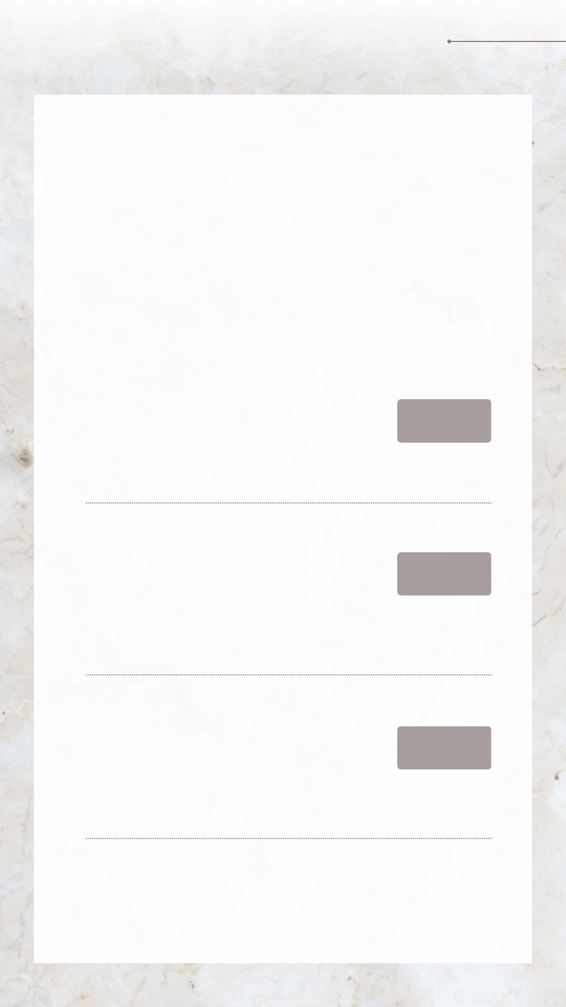
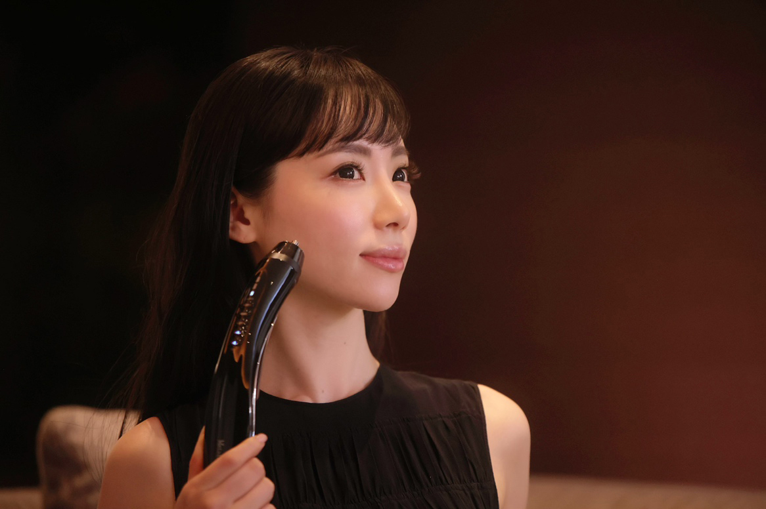
SELF MENU
AUTO
MODE
STEP①ラジオ波
5min
温めてほぐし、血流・老廃物を流します。
STEP②エレクトロポレーション
5min
細胞を刺激しながら、細胞レベルに美容液を導入させます。
STEP③EMS
5min
筋肉を強制的に動かし、引き締めます。
・・・
【15分の肌運動トリートメント】
15min \1,500(税込)

